Slide 1

«Азаматтық бюджет»
2026 жылғы 1 қазанға
Алматы қаласы бюджетінің атқарылуы

Slide 2
«Алматы қаласы Экономика және қаржы басқармасы»
қала бюджетін жоспарлау және атқару жөніндегі уәкілетті орган
Notes:
01.02.2020

Slide 3
2026 жылғы 1 қазанға Алматы қаласы бюджетінің құрылымы
ТҮСІМДЕР
2 419 359,9 млн. теңге
ШЫҒЫСТАР
1 902 453,0 млн. теңге
Notes:
расходы

Slide 4
2026 жылғы 1 қазандағы ТҮСІМДЕРДІҢ ҚҰРЫЛЫМЫ
2 419 359,9 МЛН. ТЕҢГЕ
1 600 940, 5
КІРІСТЕР
818 419,4
ТҮСІМДЕР
Салықтық түсімдер
1 483 309,9
Қаржы активтерін сатудан
2 299,4
Салықтық емес түсімдер
88 708,9
Бюджеттік кредиттерді өтеуден
3 114,0
Негізгі капиталды сатудан түсетін түсімдер
7 573,9
Бос қалдықтар
813 006,0
Арнаулы түсімдер
1 385,8
2023-2026 жылдардағы түсімдер серпіні
Трансфердің түсімі
19 962,0
Notes:
01.02.2020

Slide 5
САЛЫҚТЫҚ ТҮСІМДЕР
2026 жылғы 1 қазандағы салық түсімдерінің негізгі түрлері 2023-2026жж. динамикасында (млн. теңге)
Notes:
done

Slide 6
САЛЫҚТЫҚ ЕМЕС ТҮСІМДЕР ЖӘНЕ НЕГІЗГІ КАПИТАЛДЫ САТУДАН ТҮСЕТІН ТҮСІМДЕР
2026 жылғы 1 қазандағы салықтық емес түсімдер
2023-2026 жж. салықтық емес түсімдер бойынша серпін
НЕГІЗГІ КАПИТАЛДЫ САТУДАН ТҮСЕТІН ТҮСІМДЕР (млн. теңге)
Notes:
Done

Slide 7
2026 жылғы 1 қазанға Алматы қаласы бюджетінің атқарылуы (млн.теңге)

Slide 8
2023-2026 жылдарға арналған 1 қазанға кірістердің түсімі және шығыстардың атқарылуы
(млн.теңге)
Бюджет | 2023 қаңтар-қыркүйек | 2024 қаңтар-қыркүйек | 2025 қаңтар- қыркүйек | 2026 жыл
 |  |  |  | жыл | жоспар қаңтар-қыркүйек | нақты қаңтар- қыркүйек | % жоспарға | % жылдық жоспарға
Түсімдер | 1 358 806,5 | 1 809 622,8 | 2 437 934,4 | 2 886 683,8 | 1 924 670,1 | 2 419 359,9 | 125,7 | 83,8
салықтық түсімдер | 1 049 393,9 | 1 336 872,2 | 1 587 718,6 | 2 215 817,1 | 1 390 023,5 | 1 483 309,9 | 106,7 | 66,9
салықтық емес түсімдер | 18 430,4 | 39 260,1 | 56 853,8 | 76 493,2 | 74 020,9 | 88 708,9 | 119,8 | 116,0
негізгі капиталды сатудан түсетін түсімдер | 22 164,7 | 7 617,0 | 6 434,8 | 28 642,4 | 6 095,6 | 7 573,9 | 124,3 | 26,4
арнайы түсімдер | - | - | - | 2 117,6 | 1 237,2 | 1 385,8 | 112,0 | 65,4
трансферттердің түсімдері | 61 474,4 | 28 419,2 | 72 724,5 | 22 964,5 | 19 962,0 | 19 962,0 | 100,0 | 86,9
бюджеттік несиені өтеу | 517,1 | 10 840,6 | 1 109,2 | 5 418,8 | 3 093,3 | 3 114,0 | 100,7 | 57,5
қаржы активтерін сату | 418,7 | 488,1 | 2 574,0 | 2 259,4 | 2 259,4 | 2 299,4 | 101,8 | 101,8
қарыздардың түсімі | 7 062,5 | 30 857,7 | 0,0 | 0,0 | 0,0 | 0,0 | - | -
БОС ҚАЛДЫҚТАР | 199 344,8 | 355 267,9 | 710 519,5 | 532 970,8 | 427 978,2 | 813 006,0 | 190,0 | 152,5
Шығыстар | 965 400,3 | 1 098 921,8 | 1 471 628,4 | 2 886 683,8 | 1 924 670,1 | 1 902 453,0 | 98,8 | 65,9
Шығындар | 895 889,0 | 1 045 047,5 | 1 373 979,2 | 2 760 820,2 | 1 807 124,8 | 1 784 907,7 | 98,8 | 64,7
бюджеттік кредиттер | 21 335,0 | 28 000,0 | 43 500,0 | 33 000,0 | 33 000,0 | 33 000,0 | 100,0 | 100,0
қаржылық активтерді сатып алу | 48 158,3 | 11 466,7 | 51 581,2 | 87 363,6 | 79 045,3 | 79 045,3 | 100,0 | 90,5
қарыздарды өтеу | 18,0 | 14 407,6 | 2 568,0 | 5 500,0 | 5 500,0 | 5 500,0 | 100,0 | 100,0

Slide 9
2023-2026 жылдардағы 1 қыркүйекке
Алматы қаласы бюджетінің атқарылуы
(млн.теңге)
№ р/с | Атауы | 2023 жылғы қаңтар- қыркүйек атқарылуы | 2024 жылғы қаңтар- қыркүйек атқарылу | 2025 жылғы қаңтар- қыркүйек атқарылу | 2026 жыл
 |  |  |  |  | жыл | жоспар қаңтар-қыркүйек | нақты қаңтар-қыркүйек
 | Бюджет, барлығы: | 965 400,3 | 1 098 921,8 | 1 471 628,4 | 2 886 683,8 | 1 924 670,1 | 1 902 453,0
1 | Әлеуметтік сала, оның ішінде: | 369 088,4 | 403 777,7 | 524 158,3 | 864 269,8 | 560 111,6 | 551 564,1
 | білім беру | 277 466,2 | 291 794,1 | 385 797,5 | 518 916,0 | 356 939,7 | 355 526,6
 | денсаулық сақтау | 14 234,6 | 22 107,3 | 33 694,3 | 99 633,3 | 55 121,1 | 52 426,9
 | әлеуметтік қорғау | 36 811,3 | 40 862,0 | 47 430,5 | 70 610,3 | 46 133,5 | 45 766,5
 | мәдениет, спорт, туризм | 40 576,3 | 49 014,3 | 57 236,0 | 175 110,3 | 101 917,3 | 97 844,1
2 | Қоғамдық тәртіп және қорғаныс | 30 710,0 | 36 918,1 | 43 042,5 | 89 464,4 | 58 679,0 | 58 645,6
3 | ТКШ | 118 912,2 | 156 483,3 | 322 667,5 | 767 644,2 | 491 176,7 | 482 374,5
4 | Көркейту және табиғатты қорғау іс-шаралары | 29 956,7 | 41 061,5 | 77 319,4 | 376 363,7 | 217 493,7 | 214 101,9
5 | Көлік | 109 610,8 | 144 835,4 | 392 821,5 | 341 437,2 | 217 886,5 | 215 280,7
6 | Бизнесті қолдау | 10 207,3 | 17 958,9 | 32 275,4 | 16 243,0 | 14 605,4 | 14 412,2
7 | Бюджеттік алып қоюлар | 191 491,1 | 226 102,1 | 225 751,1 | 491 887,5 | 361 869,9 | 361 869,9

Slide 10
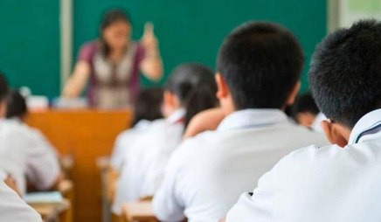


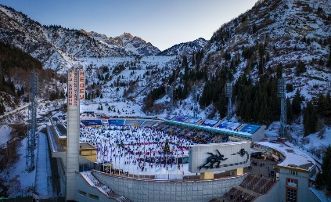
ӘЛЕУМЕТТІК САЛА
ШЫҒЫНДАРДЫҢ ЖАЛПЫ КӨЛЕМІНЕН 551 564,1 МЛН. ТЕҢГЕ
  Білім беру
241 323,4 млн.теңге бастауыш, негізгі орта және жалпы орта білім беру
65 765,7 млн.теңге мектепке дейiнгi тәрбие және оқыту
  39 959 млн.теңге техникалық және кәсіби, орта білімнен кейінгі білім беру
7 329,6 млн.теңге бiлiм беру саласындағы өзге де қызметтер
  480,8 млн. теңге мамандарды қайта даярлау және біліктілігін арттыру
  668,1 млн. теңге жоғары және жоғары оқу орнынан кейінгі білім
  Деңсаулық сақтау
  37 335,6 млн.теңге халықтың денсаулығын сақтау
  4 726,7 млн.теңге мамандандырылған медициналық көмек
  9 815,9 млн.тенге денсаулық сақтау саласындағы өзге де қызметтер
  488,3 млн. тенге поликлиникалар
  60,4 млн. тенге және медициналық көмектің басқа да түрлері
Әлеуметтік көмек және әлеуметтік қамсыздандыру
28 227,9 млн. теңге
әлеуметтiк көмек (тегін жол, тұрғын үй көмегі, азаматтарға үйде көмек көрсету)
13 818,2 млн.теңге
жетiм балаларды, ата-анасының қамқорлығынсыз қалған балаларды өлеуметтiк қамсыздандыру
3 720,4 млн.теңге
әлеуметтiк көмек және әлеуметтiк қамтамасыз ету салаларындағы өзге де қызметтер
  Мәдениет, спорт, туризм және ақпараттық кеңістік
45 855 млн. теңге спорт
  31 550,4 млн. теңге мәдениет
  млн.тенге млн. теңге
  ақпараттық кеңістік
2 766,2 млн. теңге туризм
14 627,1 млн. теңге ақпараттық кеңістік
  3 045,4 млн. теңге
  мәдениет, спорт, туризм және ақпараттық кеңістікті ұйымдастыру бойынша өзге де қызметтер
2023-2026 жж. әлеуметтік сала бойынша бюджеттің атқарылу динамикасы (млн.теңге)
2026 жылғы 1 қазандағы бюджеттің атқарылуы (млн.теңге)
524 158,3
551 564,1
864 269,8
369 008,4
403 777,7
560 111,6
551 564,1
2023ж.
2024ж.
2025ж.
2026ж.
Жылдық жоспар
01.10.2026 ж. жоспар
01.10.2026 ж. нақты

Slide 11
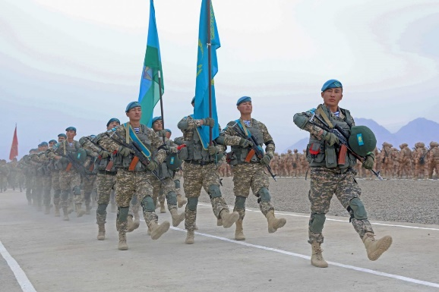

ҚОРҒАНЫС, ҚОҒАМДЫҚ ТӘРТІП
ЖӘНЕ ҚАУІПСІЗДІК
ШЫҒЫНДАРДЫҢ ЖАЛПЫ КӨЛЕМІНЕН 58 645,6 МЛН.ТЕҢГЕ
  Қорғаныс
  19 212,2 млн. теңге
  жалпыға бiрдей әскери мiндеттiлiкті атқару шеңберіндегі іс-шаралар
  Қоғамдық тәртіп, қауіпсіздік, құқықтық, соттық , қылмыстық-атқарушылық қызмет
39 433,4 млн. теңге құқық қорғау қызметі
2026 жылғы 1 қазандағы бюджеттің атқарылуы (млн.теңге)
43 042,5

Slide 12

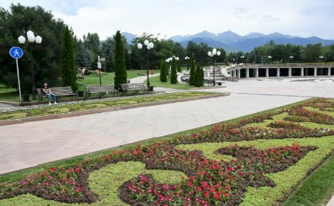
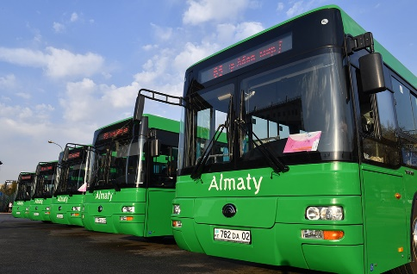
НАҚТЫ СЕКТОР
ШЫҒЫНДАРДЫҢ ЖАЛПЫ КӨЛЕМІНЕН 911 757,1 МЛН.ТЕҢГЕ
  ТКШ
  482 374,5 млн. теңге
  сумен жабдықтау және су бұру жүйелерін дамыту
  Көркейту және табиғатты қорғау іс-шаралары
214 101,9 млн. теңге елді мекендерді абаттандыру
  Көлік және коммуникация
  215 280,7 млн. теңге көлік және коммуникация саласында басқа да қызмет көрсету
2026 жылғы 1 қазандағы бюджеттің атқарылуы (млн.теңге)
792 808,4
258 479,7
342 380,2

